Slide 1

Terénní programy Sovy

Slide 2
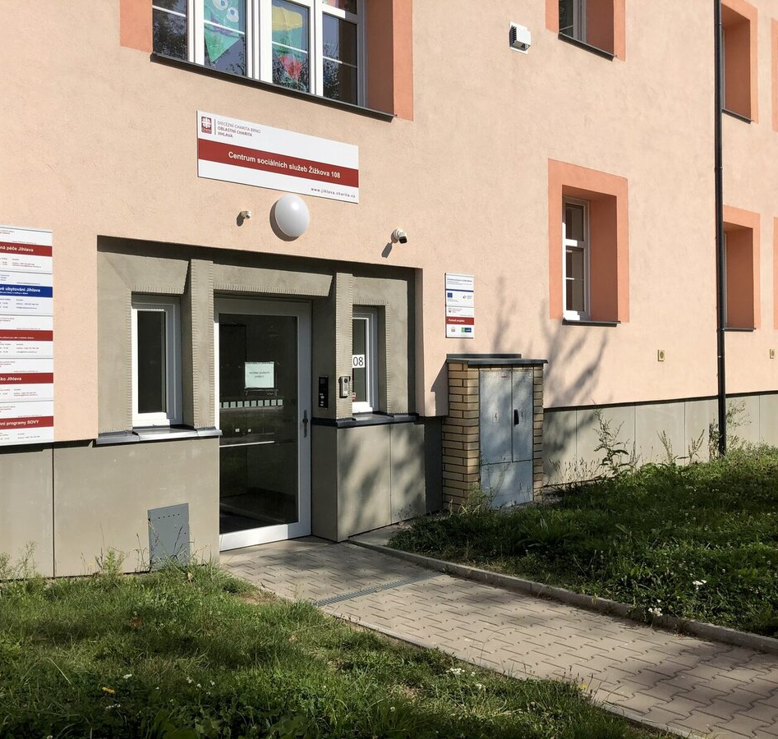
Kontaktní informace
Adresa:
Diecézní charita Brno
Oblastní charita Jihlava
Terénní programy Sovy
Žižkova 108, Jihlava 586 01
Web: Terénní programy SOVY (charita.cz)
Facebook: Sovy Sovičky

Slide 3
Posláním Služby TP SOVY
Posláním terénní služby, je poskytování pomoci a podpory rodinám i jednotlivcům starším 15-ti let, kteří jsou ohroženi sociálním vyloučením.
Touto službou usilujeme o snižování rizik a zmírnění/odstranění nepříznivých sociálních situací uživatelů. Službu poskytujeme bezplatně, anonymně a v přirozeném prostředí klientů.
Působnost naší služby je převážně v Jihlavě, v jejím v blízkém okolí a v případě potřeby i na dalších místech Kraje Vysočina.

Slide 4
Cíl služby
Cílem Terénních programů SOVY je:
  • Vyhledat osoby ohrožené sociálním vyloučením a chudobou
  • Motivace ke změně sociální situace a ohrožení a nasměrování k řešení
  • Podpora a pomoc při udržení a zlepšení dovedností pro samostatný život mimo sociální vyloučení
  - získání uspokojivého zaměstnání
  - zlepšení mezilidských vztahů
  - zajištěný přístup k základní lékařské péči
  - základní orientace v právech a povinnostech (občanská gramotnost)
  - zlepšení finanční situace (finanční stabilizace)
  - zlepšení bytové situace
  • Zajištění návazných odborných služeb

Slide 5
Cílová skupina
Jsou to jednotlivci, rodiny, (popřípadě celá komunita), kteří se nachází v sociálním vyloučení, nebo jsou tímto sociálním vyloučením ohroženi.
Většinou jsou to lidé nad 15 let, pod touto hranicí je pak spolupráce i s rodinou, či zákonnými zástupci.

Slide 6
Pracovní týmy
Čtyři pracovní týmy (3 týmy Jihlava, 1 tým okolí: Vysočina).
Sociální pracovník a pracovník v sociálních službách + Romský/á asistent/ka.
Asistentky či asistent znají prostředí a specifika, které se v tomto prostředí vyskytují. Znají cílovou skupinu, její zvyky, potřeby a možnosti, to vede k lepšímu navázání kontaktu, důvěry a k lepší komunikaci a hlavně ke spolupráci.

Slide 7
Informovanost o službě
Zpočátku vyhledávání a mapování lokalit, kde byl pravděpodobný výskyt cílové skupiny.
Nyní nejčastěji od známých, nebo rodinných příslušníků.
Z úřadů (OSPOD, Hmotná nouze, Úřad práce, jiné organizace).
Informace a kontakty uvedené na internetových stránkách nebo FB.

Slide 8
Co naše služba nabízí
Odborné poradenství:
Bytové
Sociální
Finanční a dluhové
Zdravotní
Kariérní

Slide 9
Bytové poradenství
Prevence ztráty bydlení
Pomoc s hledáním bydlení
Možnost předání kontaktů na ubytovny a azylové domy
Zvyšování kvality bydlení
Pomoc s vyplněním žádostí
Vystavení doporučení

Slide 10
Sociální poradenství
Podání informací, které směřují k řešení nepříznivé sociální situace prostřednictvím:
Návazných sociálních služeb
Dávek pomoci v hmotné nouzi
Dávek sociální péče
Jiných dostupných zdrojů pomoci
Postup při vyřizování osobních dokladů
Pomoc s vyplňováním žádostí

Slide 11
Finanční a dluhové poradenství
Poradenství ohledně příjmů a výdajů- sestavení rozpočtu
Půjček
Dluhů a exekucí
Pokut a správních poplatků
Konzultace možnosti insolvence
Možnosti zvýšení příjmu
Pomoc s vyplňováním žádostí na nadace

Slide 12
Zdravotní poradenství
Předávání informací o důležitosti prevence v oblasti zdraví
Motivace k návštěvě lékaře při potížích
Informace o možných komplikacích při zanedbání zdravotního stavu
Pomoc s vyhledáváním lékařů
Motivace pro zdravý životní styl

Slide 13
Kariérní poradenství
Komunikace s MŠ a ZŠ
Motivace rodiny i dítěte k úspěšnému dokončení školy
Hledání možností v případě potřeby doučování
Pomoc při výběru SŠ, učiliště
Pomoc se žádostmi o stipendia
Pomoc při sepisování životopisů, motivačních dopisů
Vyhledávání a předávání volných pracovních pozic z internetu

Slide 14
Doprovod
Na úřady
K lékaři
Do škol
Do dětských domovů
Do azylových domů
Při prohlídkách bytů
Do jiných neziskových institucí či služeb

Slide 15
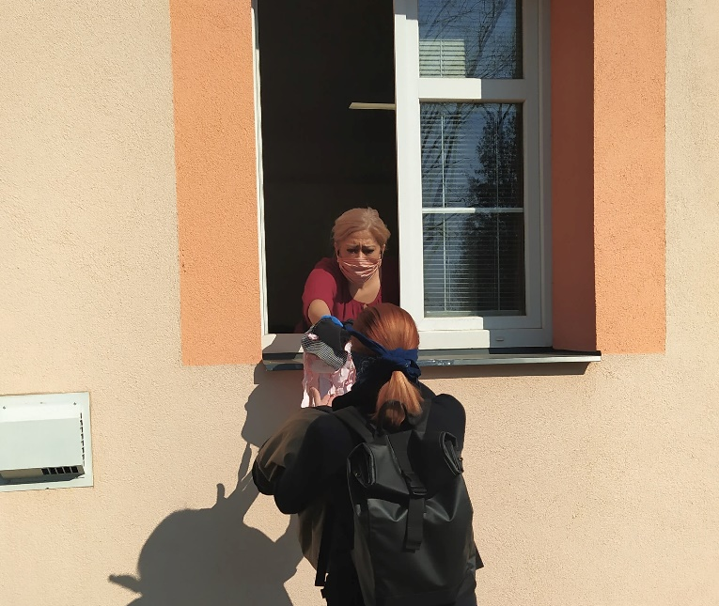
V době pandemie Covid-19 se nám podařilo:
Získat od různých nadací notebooky na distanční výuku pro děti našich uživatelů, ale také potravinové a hygienické balíčky od nadace: Patron dětí.
Šili jsme roušky pro klienty a pro jiné
služby.
Jezdili jsme do terénu za lidmi bez domova- rozdávali jsme roušky, dezinfekce a jídlo a předávali jsme informace o Covidu-19.

Slide 16
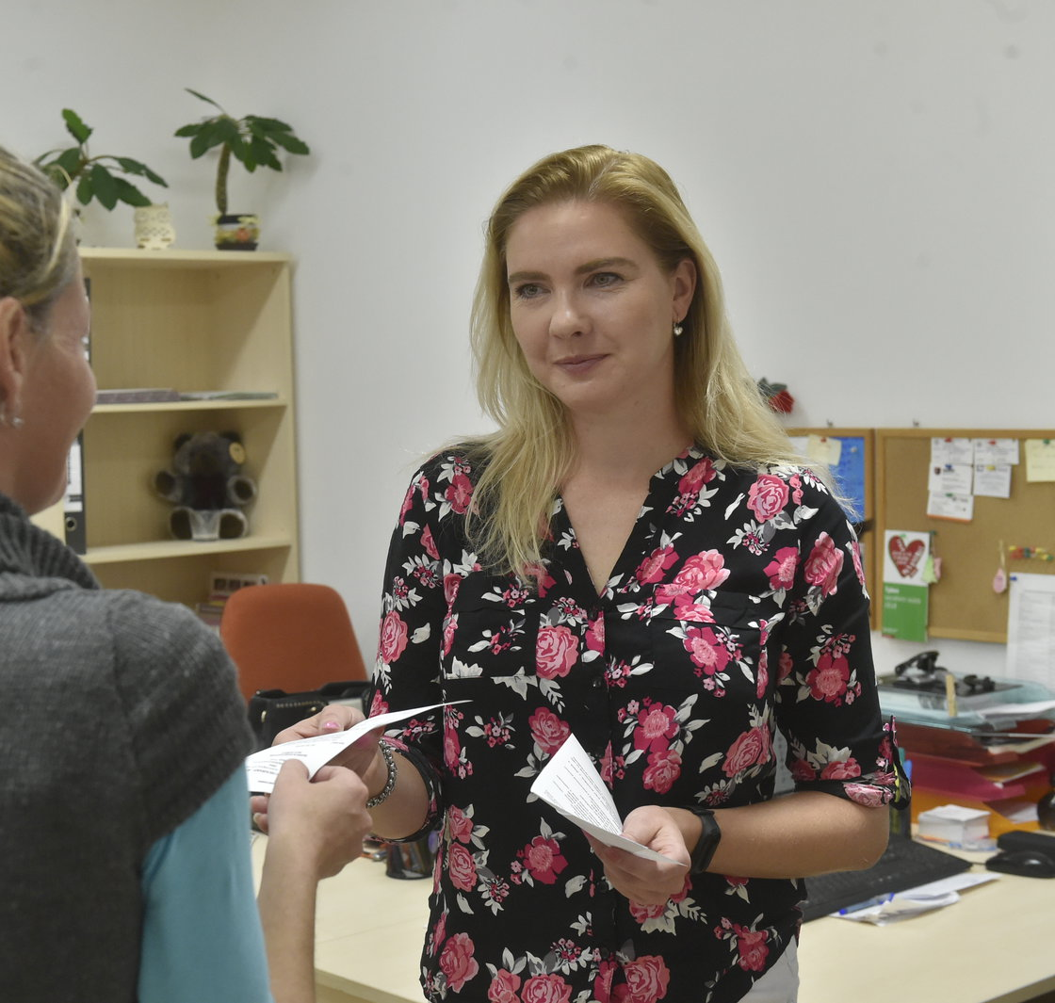
Děkuji za pozornost.

